Slide 1
ФОРМИРАНЕ НА ЛИТЕРАТУРНИ И СОЦИОЛИНГВИСТИЧНИ КОМПЕТЕНТНОСТИ У УЧЕНИЦИТЕ В НАЧАЛНА УЧИЛИЩНА ВЪЗРАСТ ЧРЕЗ СЪВРЕМЕННАТА ЛИТЕРАТУРА ЗА ДЕЦА
Теодора Вълева
СУ „Св. Климент Охридски“
Научен ръководител: проф. дпн Нели Иванова

Slide 2
Съдържание:
Въведение
Обект, предмет и цел на дисертационното изследване
Входящо равнище
Участие в проект
Представяне на някои от резултатите по проекта
Заключение

Slide 3
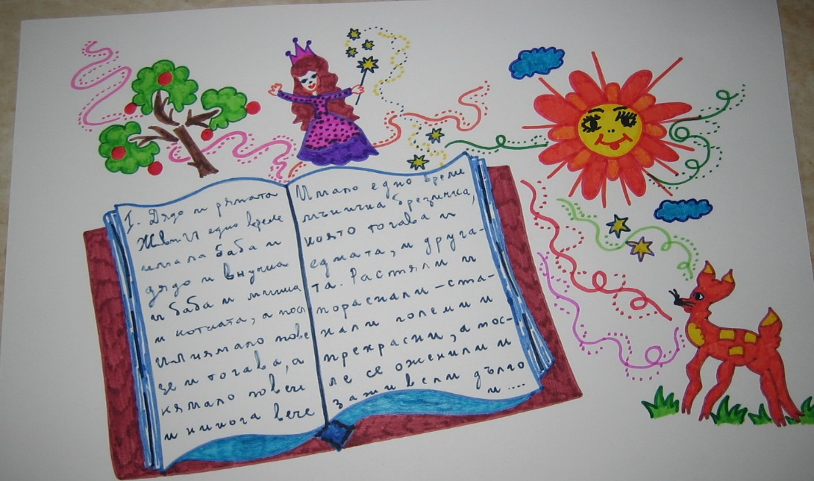
Литературата за деца е основата, първото естетически издържано творчество, от което започва формирането на детската личност, на понятия като „добро“ и „лошо“ , „красиво“ и „грозно“, „голямо“ и „малко“ и др., и в този смисъл, усвояването на различните видове компетентности винаги ще бъде актуално и много важно за всеки един малък читател, за бъдещото му реализиране като успешен човек.
Достигането на едно високо ниво на начална езикова компетентност е една от основните цели на обучението по български език и литература в началния етап на образование.

Slide 4
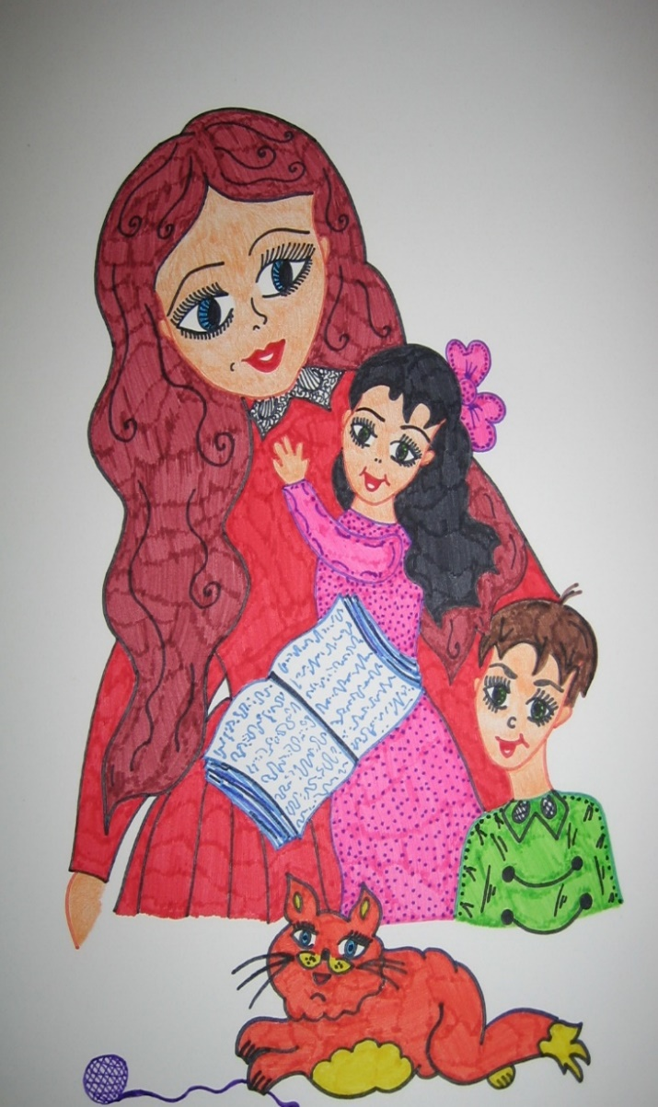
Настоящият проект за дисертационен труд предвижда да разгледа обстойно и в дълбочина формирането на литературните и социолингвистичните компетентности у учениците в начална училищна възраст чрез литературата за деца като изключително важно и съществено, като основен фактор, влияещ на изграждането им като завършени личности, на възприемането им за заобикалящия свят, на отсяването на истинските и стойностни неща в живота, на обогатяването на културата, езика и първия им допир до естетическото начало. Наред с това ще бъдат очертани педагогическите рамки, цели, задачи и методи на работа, както ще бъдат дадени оценки, а и направени анализи и изводи от проведените емпирични изследвания.

Slide 5
Литературна компетентност
Формиране на начални умения за възприемане и осмисляне на художествен текст
Стимулиране на читателски интерес към литературата за деца
Формиране на умения за четене с разбиране и овладяване на основни литературни понятия
Литературна
компетентност

Slide 6
Социолингвистична компетентност
Социолингвистична
компетентност
Овладяване на книжовната норма на българския език
Овладяване на употребата на езиковите средства в различни комуникативни ситуации
Овладяване на умения за създаване и възприемане на текстове, функциониращи в комуникативната практика

Slide 7
Обект – съвременната литература за деца, интегрирана в обучението по български език и литература в началния етап на основната образователна степен
Предмет – формирането на литературни и социолингвистични компетентности у учениците чрез съвременната литература за деца.
Цел на дисертационното изследване - чрез система от методически похвати и форми и чрез средствата на съвременната литература за деца да се съдейства за формирането и усъвършенстването на литературните и социолингвистичните компетентности у учениците в обучението по български език и литература в началния етап на основната образователна степен.
Хипотеза – ако се приложи подходяща система от методи, похвати и форми в обучението по български език и литература в началния етап на основната образователна степен и със средствата на съвременната литература за деца, ще се съдейства за усъвършенстване на литературните и социолингвистичните компетентности у учениците в начален етап.

Slide 8
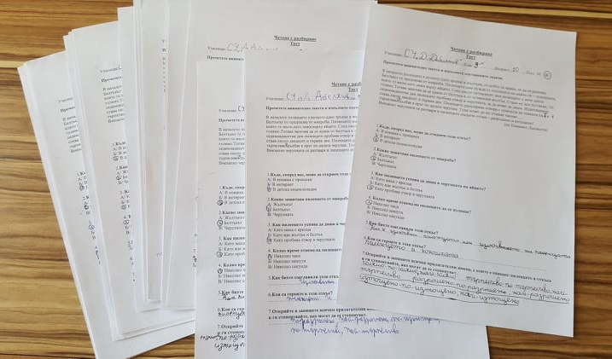
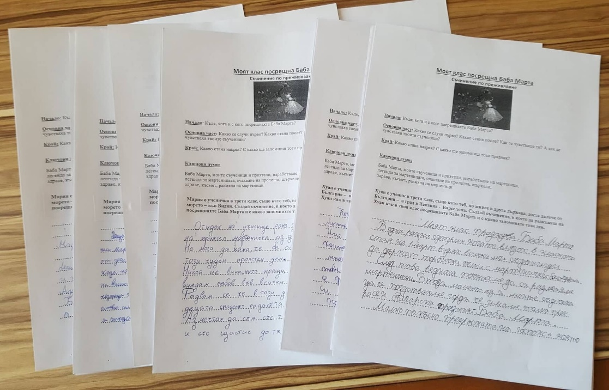
Първи етап на емпиричното изследване (входящо):
На ученици от 3 клас е избран и предоставен текст за четене с разбиране (тестови въпроси и свободни отговори), както и е поставена задача да напишат съчинение по преживяно (под формата на писмо до дете от далечен край на България и до дете, живеещо в чужбина) на тема „Моят клас посрещна Баба Марта“ с цел установяване равнището на формираност на литературните и социолингвистичните компетентности у учениците.

Slide 9
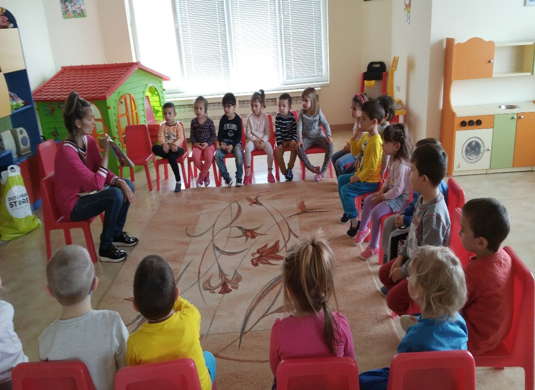
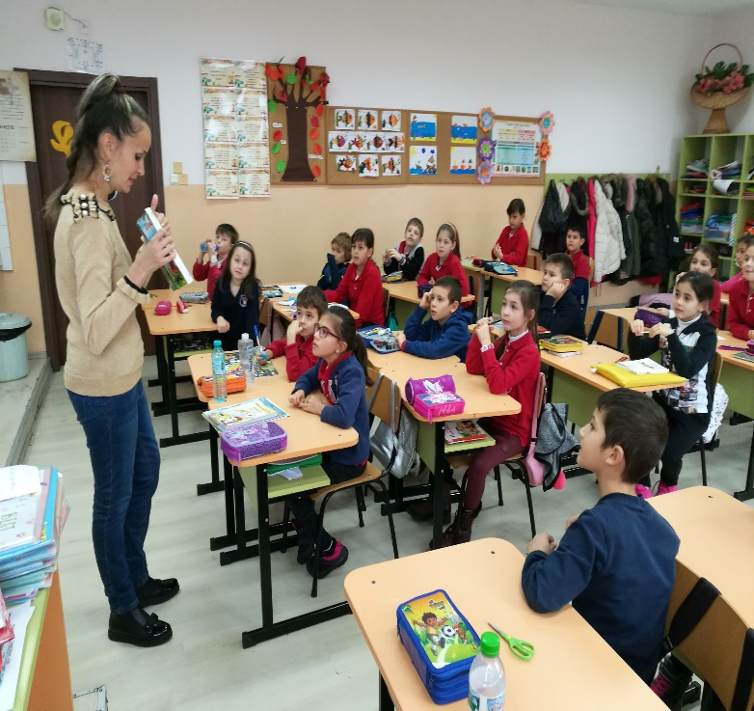
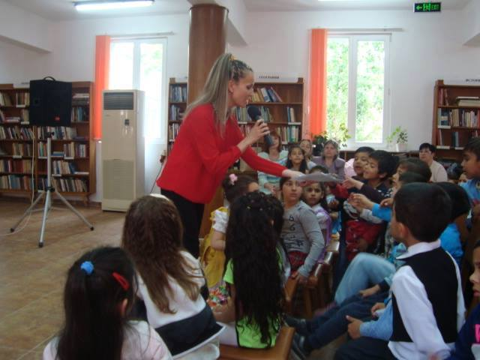
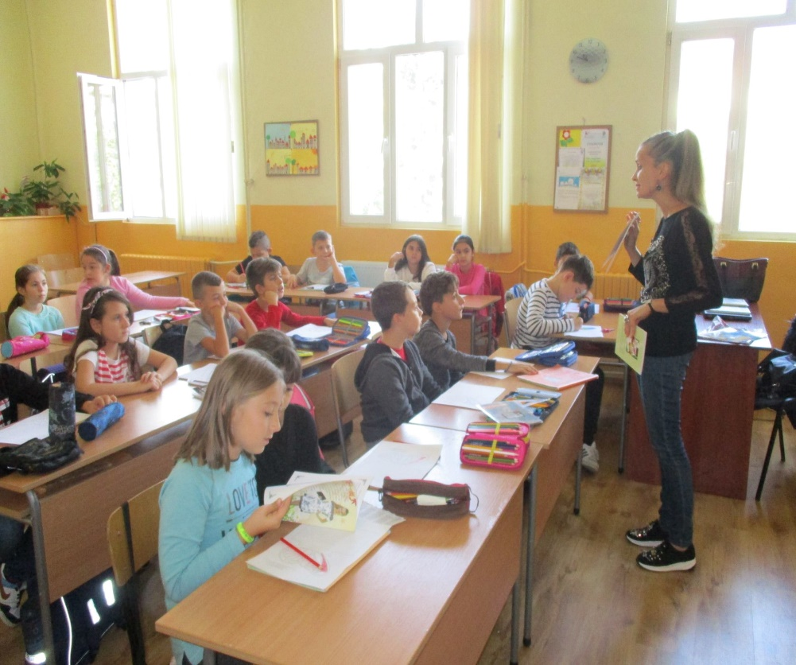
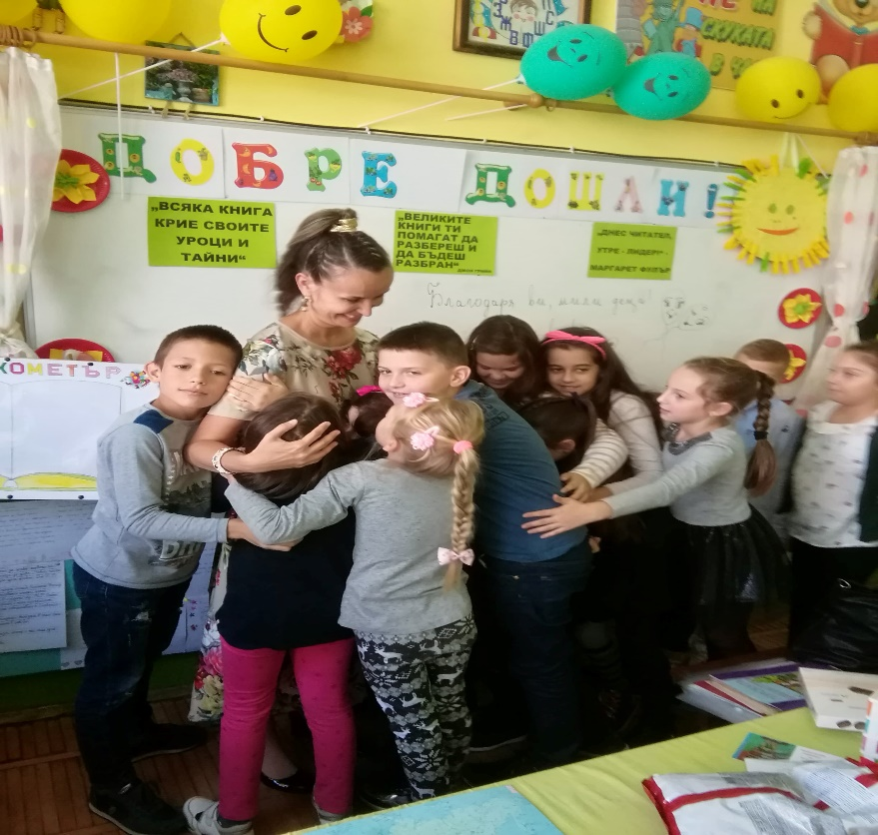
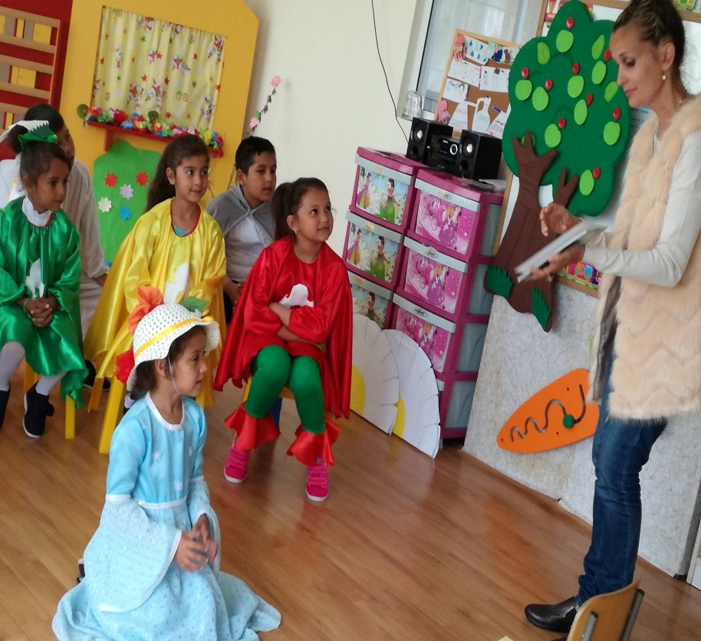

Slide 10
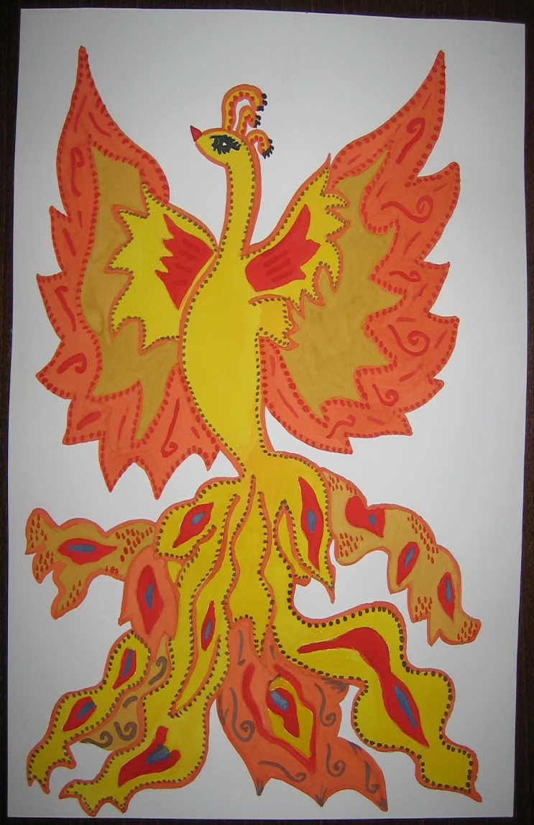
Участие в научноизследователски проект на тема: „Равнище на формираност на социокултурните и социолингвистичните компетентности у учениците в начална училищна възраст чрез обучението по български език и литература“, под научното ръководство на проф. дпн Н.Иванова
Проведено анкетно проучване с учители и родители на ученици в началния етап на основната образователна степен, за да се установи равнището на формираност на социолингвистичните и социокултурните им компетентности по български език и литература.
Сравнителен анализ на резултатите от отговорите на учителите и родителите на учениците в началния етап на образование по отношение на равнището на формираност на горепосочените компетентности
Обобщение на резултатите
Изводи

Slide 11
Какви съвместни дейности се провеждат с родителите с цел формиране на социолингвистичните и социокултурните компетентности на учениците?
Извод: Мнението на учители и родители съвпада по отношение на предпочитани техни съвместни дейности, а желанието на децата за изява и подкрепа от страна на най-важните хора в живота им на този етап, а именно – учители и родители, е водещо.

Slide 12
Кои от посочените дейности се провеждат с учениците с цел формирането на социолингвистичните им компетентности?
Извод: Мнението на учители и родители се разминава по този въпрос, като учителите доказват с отговорите си задълбочено познаване на спецификата на обучението по БЕЛ в начален етап по отношение на постигането на по-високо ниво на формираност на горепосочените компетентности.

Slide 13
Кои от посочените дейности се провеждат с учениците с цел формирането на литературните им компетентности?
Извод: Мнението на учители и родители съвпада по отношение на това, че нагледно-образното мислене на учениците е на преден план в началния етап на основната образователна степен.

Slide 14
Умеят ли учениците да разпознават частите на речта и граматичните им признаци?
Извод: Според учители и родители, учениците са достигнали висока степен на овладяване на частите на речта, което говори за една успешна симбиоза между училищната и семейната среда по отношение на усвояването на тези умения от децата.

Slide 15
Умеят ли учениците да правят справка в тълковен речник?
Извод: Учениците притежават формирани комуникативноречеви компетентности в немалка степен.

Slide 16
Умеят ли учениците да разграничават пряко от преносно значение на думата?
Извод: Учениците успяват във висока степен да приложат знанията и уменията, които имат за традициите, нравите и обичаите в страната.

Slide 17
Заключение:
Приобщаването на учениците към художествената литература и формирането на литературни и социолингвистични компетентности е дълъг процес, в който ролята на учителите и родителите е изключително важна и отговорна. Именно те са хората, от които зависи усъвършенстването на тези компетентности у подрастващите и затова, би следвало да осъществяват постоянен контакт помежду си, непрекъснато да си взаимодействат и помагат едни на други.
Oбучението по роден език предполага съзнателно, целенасочено и адекватно използване на усвоените знания и формираните компетентности от страна на учениците, осъществяване на пълноценно общуване, по-богат речников запас и разширяване на житейския им кръгозор – фактори, спомагащи за по-нататъшното им формиране като истински успешни личности.

Slide 18
Благодаря за вниманието!

